Slide 1


RECUERDA PONER A GRABAR LA CLASE
Notes:
Colocar todas las clases

Slide 2


¿DUDAS DEL ON-BOARDING?
MIRALO AQUI
Notes:
Obligatoria siempre.

Slide 3

Clase 17. DESARROLLO WEB
CONOCIENDO A NUESTRO CLIENTE
Notes:
Obligatoria siempre

Slide 4

Identificar a nuestro cliente.
Conocer al usuario final.
Confeccionar un presupuesto.
OBJETIVOS DE LA CLASE

Slide 5

GLOSARIO:
Clase 16
Dominio: el dominio en Internet es la dirección (nombre) que ingresas en el navegador para acceder al sitio web deseado. Ejemplo: www.css-tricks.com
Hosting: es necesario contratar un servicio de hosting que cubra con los requerimientos de tu web. Los servidores son empresas que almacenan computadoras con discos rígidos (en donde son alojados los sitios web), y cada una está equipada con distinto hardware.

Slide 6
MAPA DE CONCEPTOS

Slide 7

MAPA DE CONCEPTOS CLASE 18
Conociendo a nuestro cliente
¿Qué es un cliente?
¿Qué es un usuario?
Tipos de usuarios
Objetivos del proyecto
Necesidades
Presupuesto
¿Qué es?
¿Cómo hacerlo?
Cronograma de desarrollo
Mantenimientos
Notes:
Se puede usar para comenzar o finalizar la clase, según sea más conveniente. La información de este slide es de relleno.
Recurso: Mapa de conceptos
Muestra rápidamente los contenidos de la clase y cómo se relacionan. Ayuda a los estudiantes a evitar “perderse” durante la clase, al avanzar en un sentido lineal una diapositiva tras otra. El ejemplo pertenece a la primera clase del curso UX/UI.
Sugerencia: -También se pueden mostrar con un menor énfasis o colores apagados, aquellos contenidos de clases anteriores y que se vinculen con la actual.
-Resaltar con color los temas que se abordan en la clase.

Slide 8



CRONOGRAMA DEL CURSO
Clase 16
Clase 17
Clase 18
Subida al Servidor
Conociendo a nuestro cliente
Proyecto final
TERCERA ENTREGA DEL PROYECTO FINAL
PROYECTO FINAL
CREA TU PRESUPUESTO

Slide 9

CONOCIENDO A NUESTRO CLIENTE
Notes:
Usar para los módulos más importantes de la clase, donde se introducen conceptos que se ven en varios slides. No hay que usarla para todos los módulos.

Slide 10

¿QUÉ ES UN CLIENTE?
El cliente es quien compra (o tiene interés en comprar) nuestro producto o servicio, a cambio de una remuneración. Se encuentra dentro de nuestro público objetivo, al cual nos dirigimos cuando comunicamos o comercializamos nuestro producto. Al definir nuestro mercado, definimos también nuestro público objetivo.

Slide 11

PERCEPCIÓN DEL CLIENTE
La percepción es el proceso mediante el cual un individuo selecciona, organiza e interpreta la información que recibe para crear una imagen del mundo con significado.
La percepción del cliente se basa en su valoración de nuestro servicio, según el grado de satisfacción de sus necesidades y expectativas.

Slide 12
¿QUÉ ES UN USUARIO?
👉 Es a quien tienen en mente las empresas desarrolladoras de hardware y software informático cada vez que diseñan un nuevo dispositivo o aplicación.
👉 Este usuario puede no estar instruido o entrenado en el uso de nuevas tecnologías, por lo cual la interfaz del dispositivo en cuestión debe ser sencilla y fácil de aprender.
Notes:
Cada tipo de desarrollo tiene su propio usuario modelo y para algunas compañías el parámetro de cada usuario es distinto.

Slide 13

TIPOS DE USUARIOS
Registrado
Requieren algún registro previo o membresía.
Anónimo
Navega sin autenticarse.
Final
Fines sociales, profesionales o personales

Slide 14
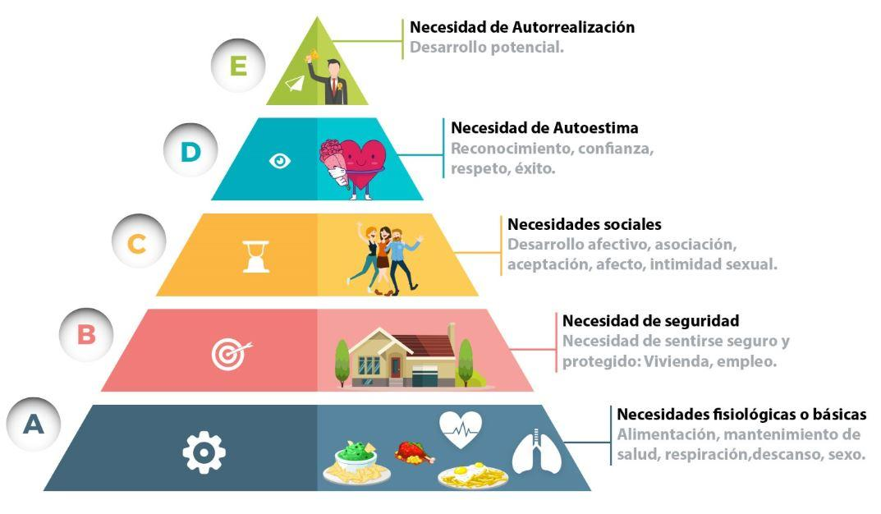
NECESIDADES DEL USUARIO

Slide 15
PREGUNTAS PARA DETECTAR
LAS NECESIDADES
🔎
¿Cuál es el contexto del usuario y cuánto puede variar?
🔎
¿Cuáles son los valores y prioridades de los usuarios?
🔎
¿Cuáles son los obstáculos para conseguir los objetivos?
🔎
¿Cuáles son los objetivos de los usuarios?

Slide 16
OBJETIVOS DEL PROYECTO
Notes:
Usar para los subtemas de un módulo.

Slide 17

Uno de los puntos más importantes es buscar cuáles son los objetivos del proyecto: qué busca y hacia dónde va la página web.
De esta manera, podemos orientar al cliente respecto a lo que puede realizar.

Slide 18
ANÁLISIS DE REQUERIMIENTOS
Los requerimientos se enfocan en describir las necesidades del cliente, entonces es lógico que para recabarlos haya que obtener la información de primera mano.
Esto se hace mediante entrevistas con el cliente, u obteniendo la documentación que describa la manera en que éste desea que funcione el sistema de software. Las necesidades y/o requerimientos del cliente evolucionan con el tiempo, y cada cambio involucra un costo.

Slide 19
ANÁLISIS DE REQUERIMIENTOS
Identificar requerimientos funcionales y no funcionales
Obtener información del cliente
Definir el alcance
Realizar entregable e identificación de necesidades
Fuente: https://sites.google.com/site/metodologiareq/capitulo-i

Slide 20

1
OBTENER Y ANALIZAR INFORMACIÓN DE LAS NECESIDADES DEL CLIENTE
Debes hacer una correcta identificación de los clientes, y alcanzar un análisis de manera asertiva: se pueden implementar una serie de técnicas de acuerdo al cliente con el que se esté tratando.
Notes:
Usar para slides de texto con gráfico de etapas/pasos.

Slide 21
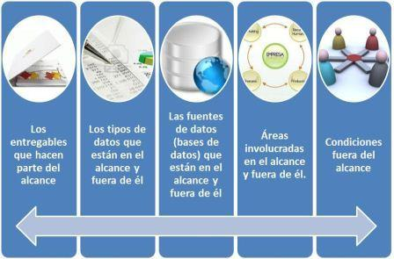
2
DEFINIR EL ALCANCE
La definición del alcance tiene como propósito describir y delimitar claramente las necesidades del cliente, las cuales pretenden ser cumplidas con el proyecto.
Notes:
Usar para slides de texto con gráfico de etapas/pasos.

Slide 22
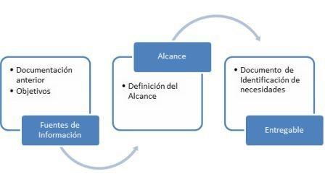
FUENTES DE INFORMACIÓN CLAVES
3
Notes:
Usar para slides de texto con gráfico de etapas/pasos.

Slide 23
4
ENTREGABLE DE IDENTIFICACIÓN DE NECESIDADES
Formato | Objetivo
MR_002_ Identificación de Necesidades (Ver Formato) | Presentar una descripción de lo que se requiere desde la perspectiva del cliente, para resolver la necesidad u oportunidad de mejora identificada. El presente documento será trabajado de la mano del cliente.
Notes:
Usar para slides de texto con gráfico de etapas/pasos.

Slide 24
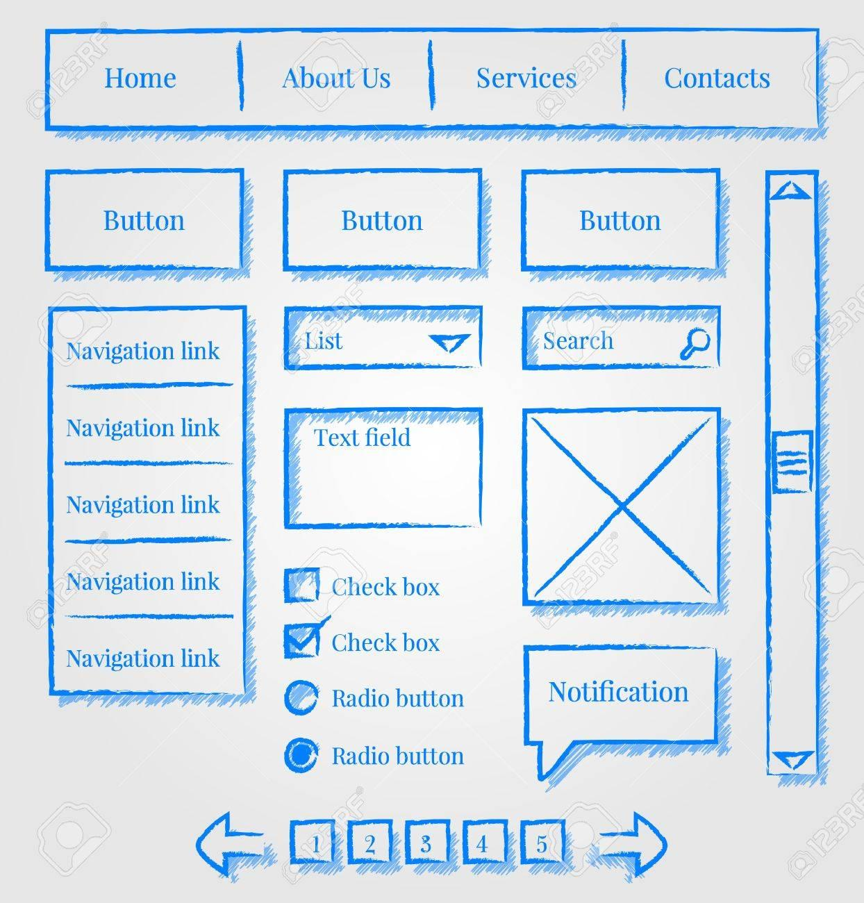
PRESENTAR SKETCH
El objetivo del sketch es expresar la idea o el proyecto y plasmarlo en un papel, llevar la estructura mental a una hoja palpable y visual.
El sketch es de suma importancia para levantar el presupuesto.

Slide 25

PRESUPUESTO
Notes:
Usar para los módulos más importantes de la clase, donde se introducen conceptos que se ven en varios slides. No hay que usarla para todos los módulos.

Slide 26

¿QUÉ ES UN PRESUPUESTO?
Un presupuesto es un plan de operaciones y recursos de una empresa, que se formula para lograr los objetivos en un cierto periodo de tiempo y se expresa en términos monetarios.

Slide 27


Slide 28
¿CÓMO HAGO UN PRESUPUESTO? 🤔
1
2
3
4
Especifica el alojamiento.
Describe el objetivo al cual se desea llegar.
Indica las fases de desarrollo de la página web.
Especifica las plataformas y herramientas de desarrollo.
Notes:
Usar para slides de texto con gráfico de etapas/pasos.

Slide 29


¿CÓMO HAGO UN PRESUPUESTO?
Servicios incluidos.
Diseño de la maquetación.
SEO
Configuración de analiticas.
Capacitaciones.
Plazos de entrega.
Garantías y soportes.
Licencia y propiedad intelectual.
Formas de pago.
Notes:
No va, es para guiar el uso del template.

Slide 30
¿CÓMO HAGO UN PRESUPUESTO?
Presupuesto: el cálculo del presupuesto se hace en horas. El valor depende de cada profesional, se puede tomar como métrica un sueldo base mensual y llevarlo a horas hombre.
- Exclusiones del presupuesto.
- Validez del presupuesto.
Sketch con el que se dialogó con el usuario.
Presentación del presupuesto detallado por fases según los cronogramas.
Notes:
No va, es para guiar el uso del template.

Slide 31
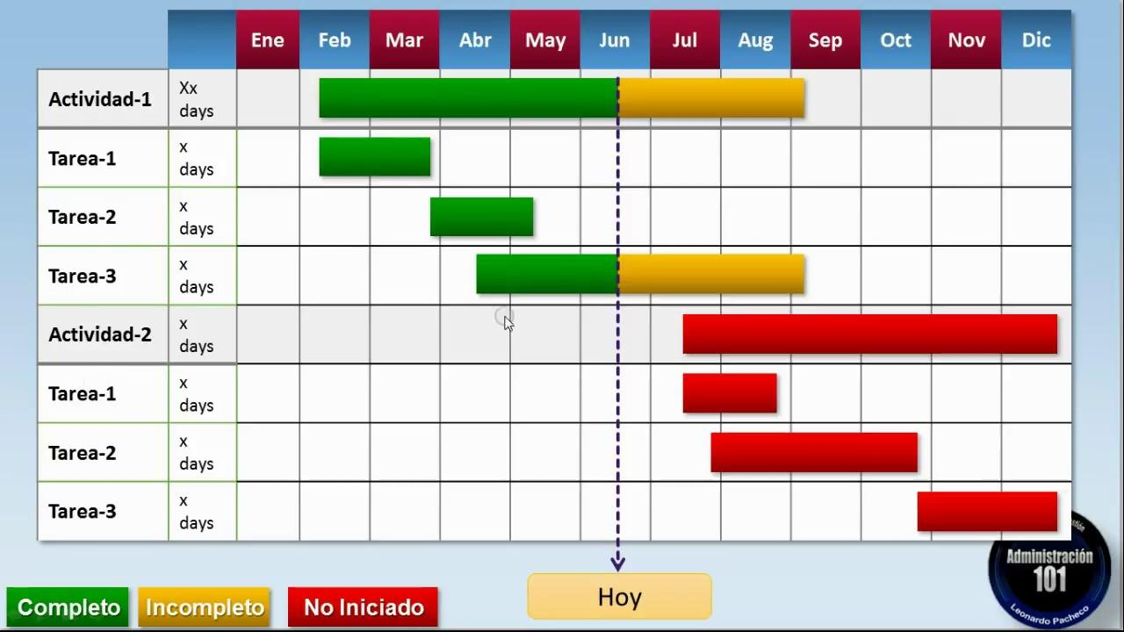
CRONOGRAMA DE DESARROLLO
Notes:
No va, es para guiar el uso del template.

Slide 32
CRONOGRAMA DE ENTREGAS
1
2
3
Fase de construcción
Se carga parte del contenido y el cliente valida el producto.
Fase estructural
Se entrega el prototipado del proyecto y arquitectura del sitio.
Fase de diseño
El cliente verifica los mockups. Se acuerdan fuentes, colores y entregas de contenidos.
Notes:
Usar para slides de texto con gráfico de etapas/pasos.

Slide 33
CRONOGRAMA DE ENTREGAS
4
5
Fase de entrega y puesta en producción
Se sube y configura el sitio en el hosting y se entrega al cliente.
Fase de pruebas
El cliente prueba su producto y hace las respectivas recomendaciones.
Notes:
Usar para slides de texto con gráfico de etapas/pasos.

Slide 34

MANTENIMIENTOS
Es un servicio adicional que se le puede ofrecer a nuestros clientes. Incluye:
Mantenimiento del hosting.
Actualización de plugins.
Actualización de contenidos.
Cambios de diseño.
Nuevas páginas.
Notes:
No va, es para guiar el uso del template.

Slide 35

BREAK
¡5/10 MINUTOS Y VOLVEMOS!

Slide 36
¿PREGUNTAS?
#CoderTip: Ingresa al siguiente link y revisa el material interactivo que preparamos sobre Preguntas Frecuentes, estamos seguros de que allí encontrarás algunas respuestas.
📝
Notes:
Cuando el curso cuenta con FAQs corresponde esta slide de “Preguntas”

Slide 37

¡VAMOS A PRACTICAR LO VISTO!
Momento de consolidación de aprendizajes
Notes:
Momento de consolidación de aprendizajes: armando un presupuesto

Slide 38
8
CREA TU PRESUPUESTO
Arma un presupuesto basado en los tiempos y el diseño de tu proyecto final.
Notes:
Usar para desafíos entregables. Editar el número con el número de desafío correspondiente..

Slide 39

CREA TU PRESUPUESTO
Formato: puedes entregar un archivo de texto o una hoja de cálculo. Debe tener el nombre “Idea+Apellido”. Sugerencia: revisar que el documento tenga permisos para el acceso.
>> Consigna: arma un presupuesto basado en los tiempos y el diseño de tu proyecto final. >>Aspectos a incluir en el entregable: Basado en los tiempos y diseño de tu proyecto, entrega un archivo de texto o una hoja de cálculo con el presupuesto que incluya: El objetivo al cual se desea llegar. Las plataformas y herramientas de desarrollo. Las fases de desarrollo. El alojamiento y servicios incluidos (SEO, Analitycs, seguridad, etc.) >>Ejemplo: Ejemplo de presupuesto de una agencia
Notes:
Desarrollo de un desafío entregable

Slide 40

¿PREGUNTAS?
Notes:
Obligatoria. Se sugiere ubicar al finalizar la explicación de algún tema, para abrir formalmente el espacio de preguntas y ordenar la interacción.

Slide 41
¡MUCHAS GRACIAS!
Resumen de lo visto en clase hoy:
Identificación de nuestro cliente.
Conocer al usuario final.
Establecer un presupuesto.
Notes:
Obligatoria siempre. En caso de cerrar con el “mapa de conceptos” se puede dejar solo “muchas gracias”. Completar el resumen con palabras claves de lo visto.

Slide 42
#DEMOCRATIZANDOLAEDUCACIÓN

